Slide 1


Sistema de Gerenciamento de Biblioteca
Tela Inicial como roteador principal com quatro gatilhos de navegação para Login e Cadastro de Usuários e Administradores.

Slide 2
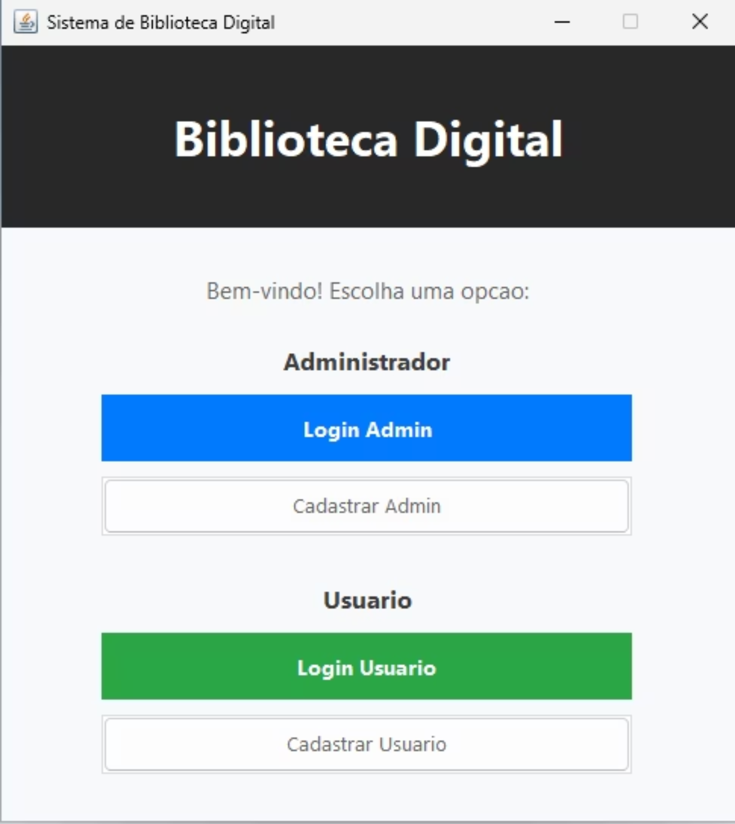
Tela Inicial
A Tela Inicial atua como o roteador principal da aplicação.
Possui quatro botões para login de Admin e Usuário e cadastro de Admin e Usuários
Garante que cada pessoa que acessa o sistema vá para suas respectivas telas

Slide 3
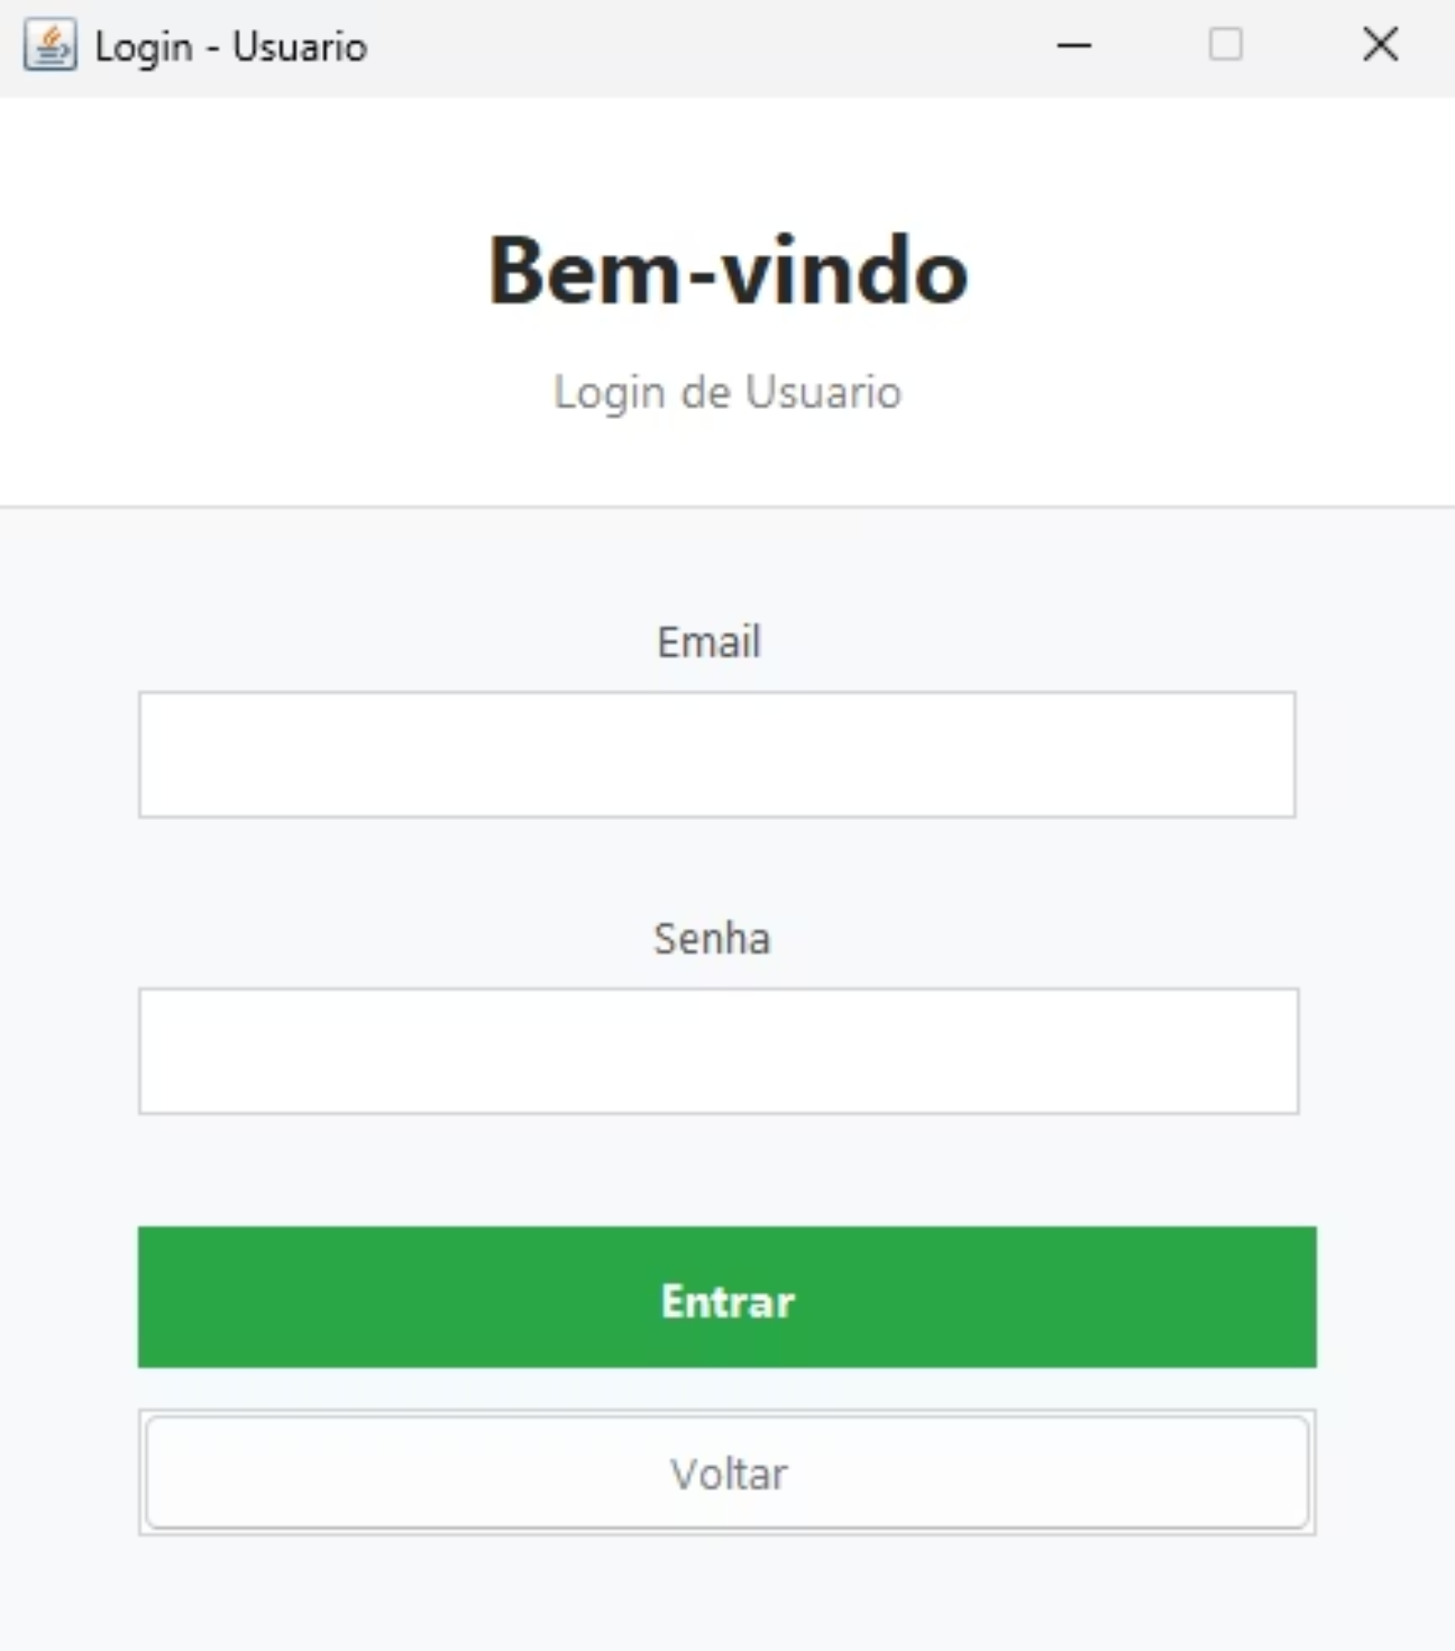
Tela de Login do Usuário
Autenticação com email e senha através do UsuarioController. O sistema valida credenciais consultando o UsuarioRepository e redireciona para a Tela Principal após sucesso.
KeyListener permite login pressionando Enter. Senha capturada como char[] por segurança.

Slide 4
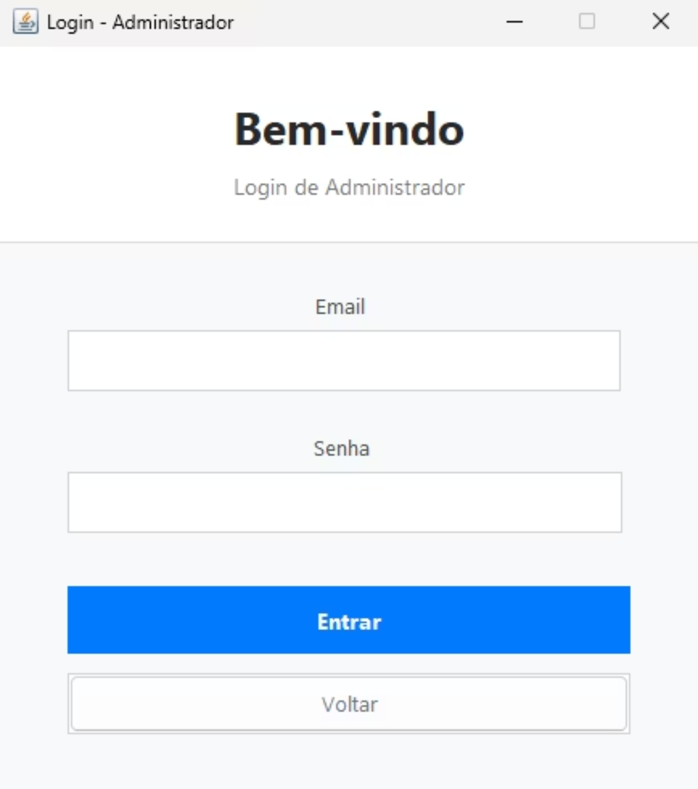
Tela de Login do Administrador
Padrão similar ao login de usuário, mas com redirecionamento para TelaPrincipalAdministrador.
AdministradorController valida credenciais através do AdministradorRepository, garantindo acesso exclusivo às funcionalidades administrativas.

Slide 5
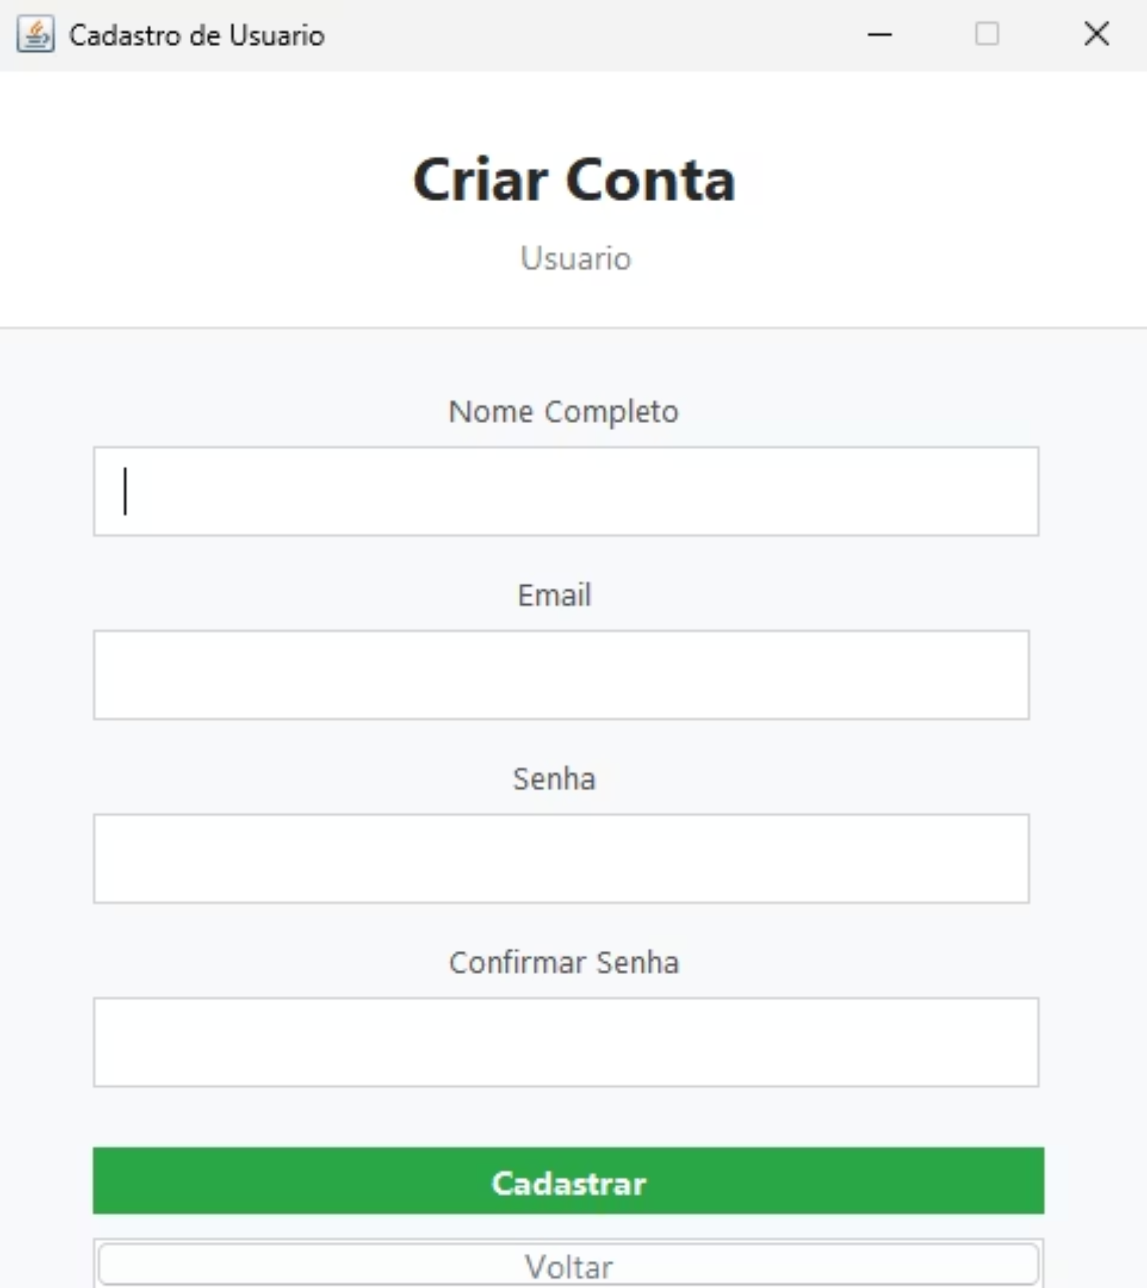
Tela de Cadastro do Usuário
Formulário para criação de novas contas com nome, email e senha. ValidadorCampos executa validações preliminares usando expressão regular.
UsuarioController verifica unicidade do email através de emailJaExiste(). Repository persiste nova entidade com ID único gerado automaticamente.

Slide 6
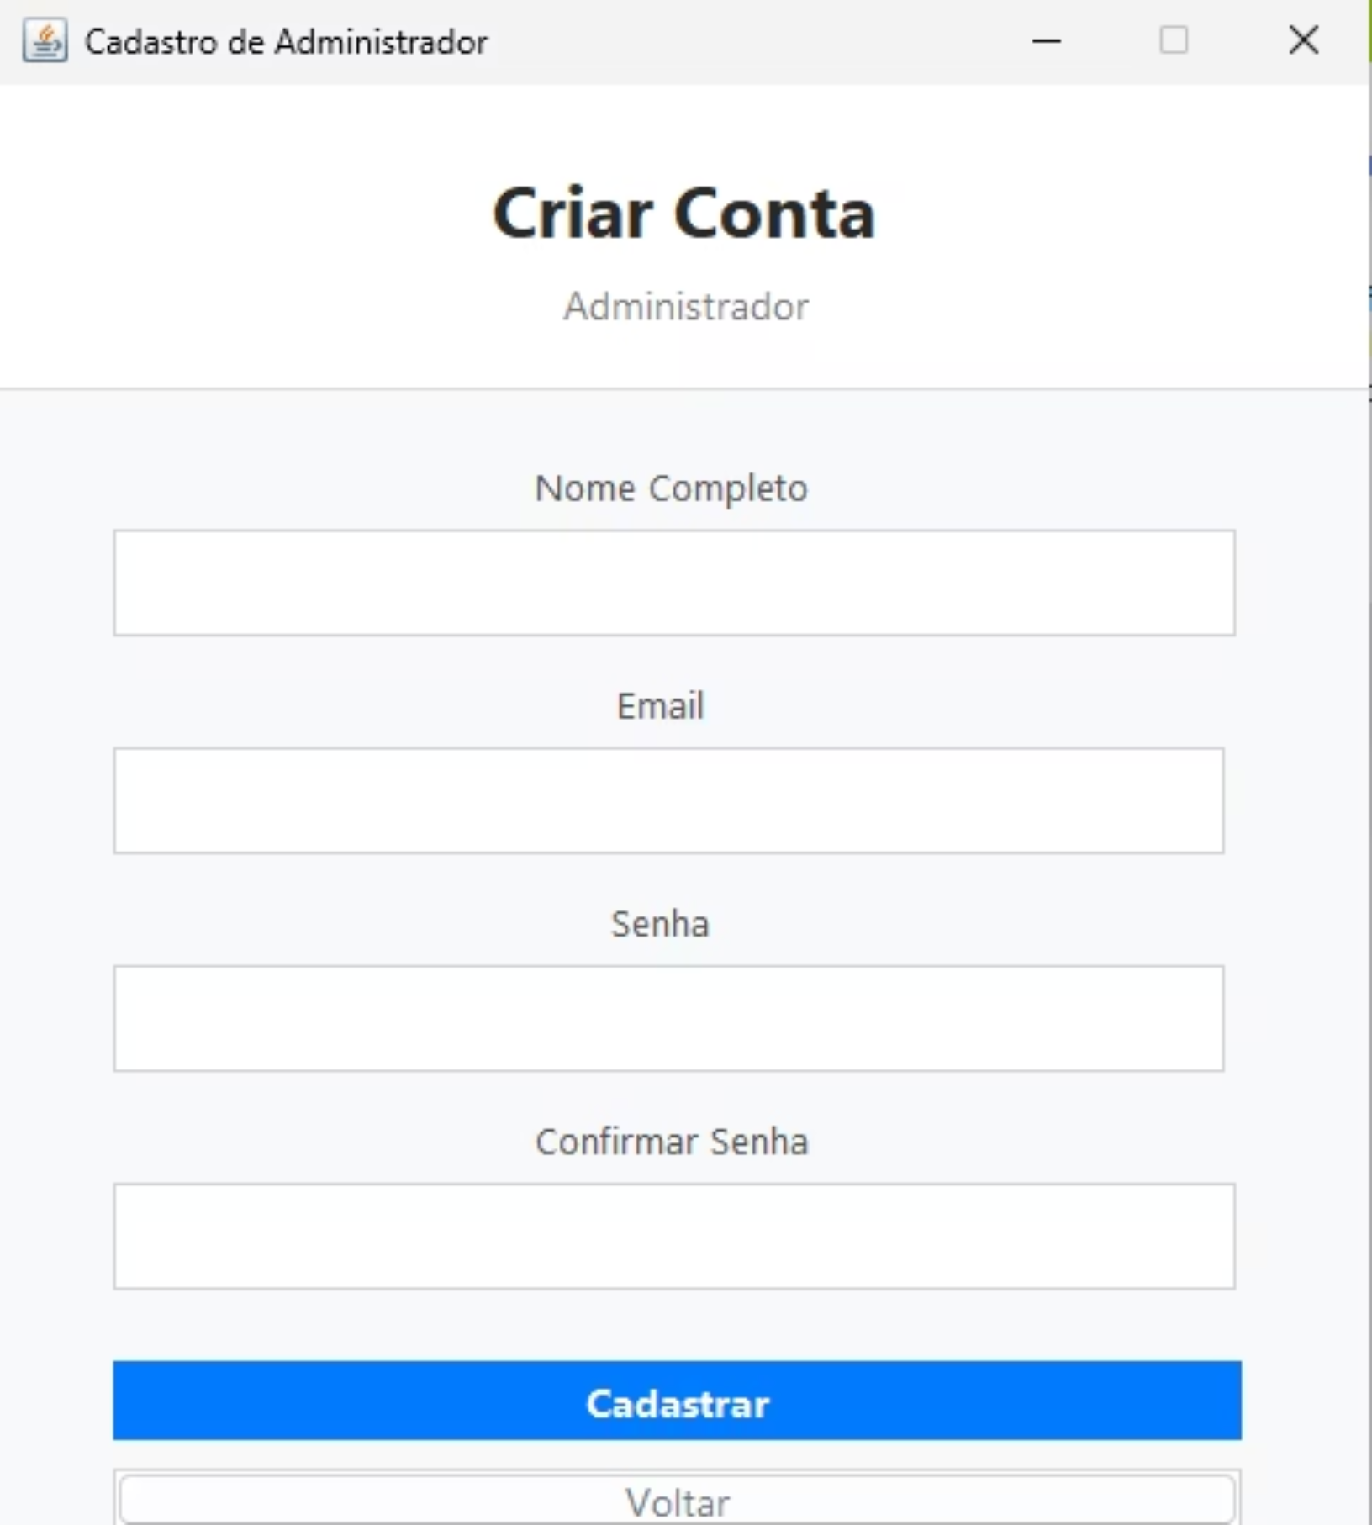
Tela de Cadastro de Administrador
Registro de novos administradores com validação idêntica aos usuários.
AdministradorRepository garante unicidade do email e persiste entidade com ID único. Mesma estrutura de validação usando ValidadorCampos.

Slide 7
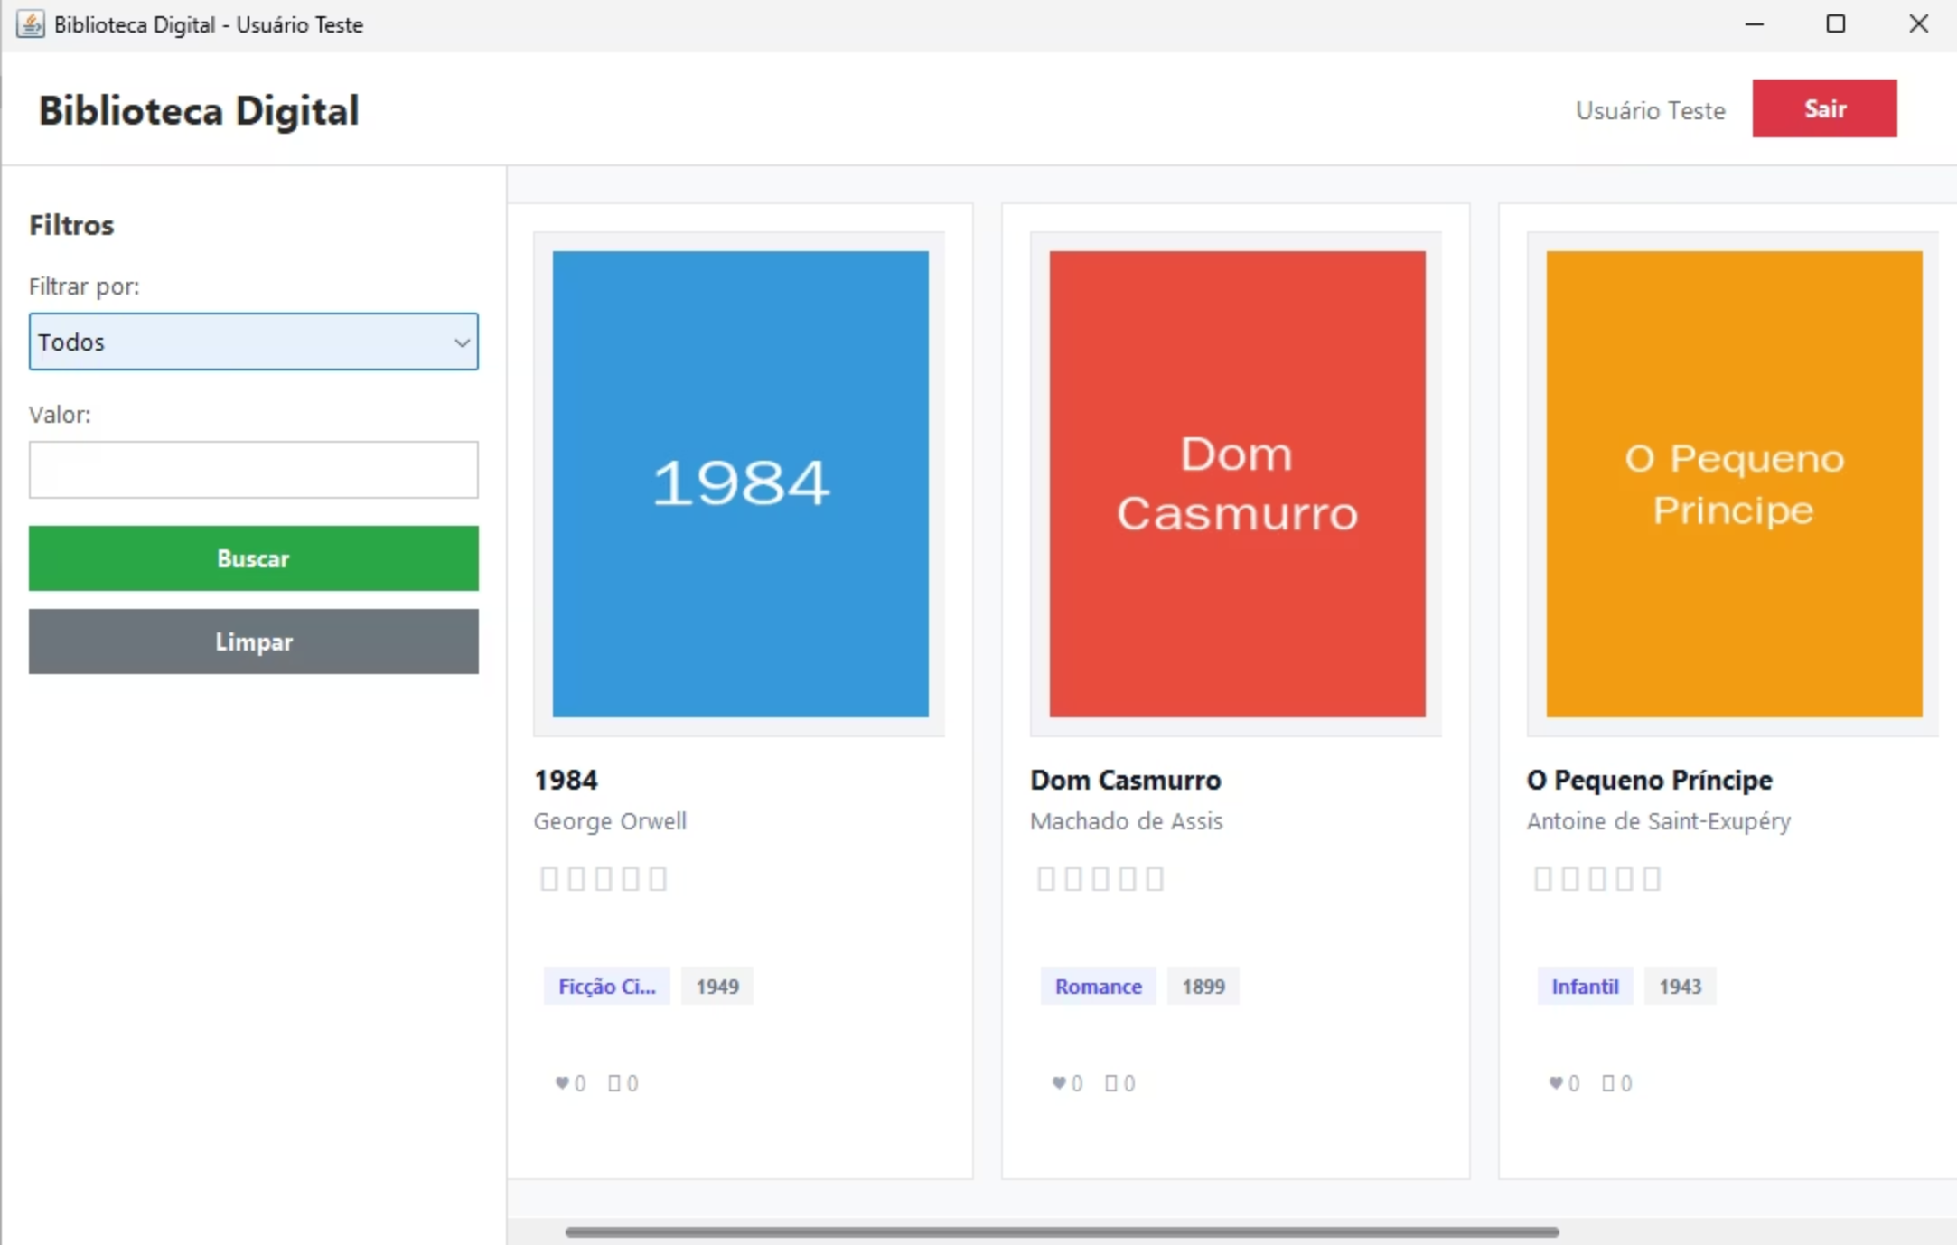
Tela Principal do Usuário
Hub central com livros em layout de grade mostrando capa, título e autor. Busca em tempo real com DocumentListener filtra automaticamente.
LivroController acessa Repository retornando ArrayList. Filtro case-insensitive em título, autor e gênero. Clique abre Tela de Detalhes.

Slide 8
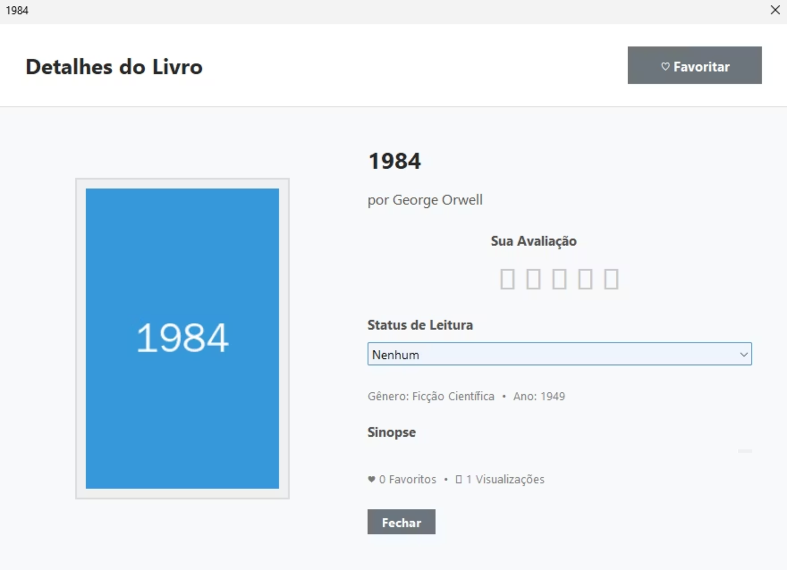
Tela de Detalhes do Livro
Exibe capa ampliada, título, autor, ano, gênero e sinopse. Usuário pode alterar status de leitura e avaliação.
HashMap associa ID do livro à avaliação com acesso em tempo constante. Botão de favoritar incrementa totalFavoritos no Model Livro.

Slide 9
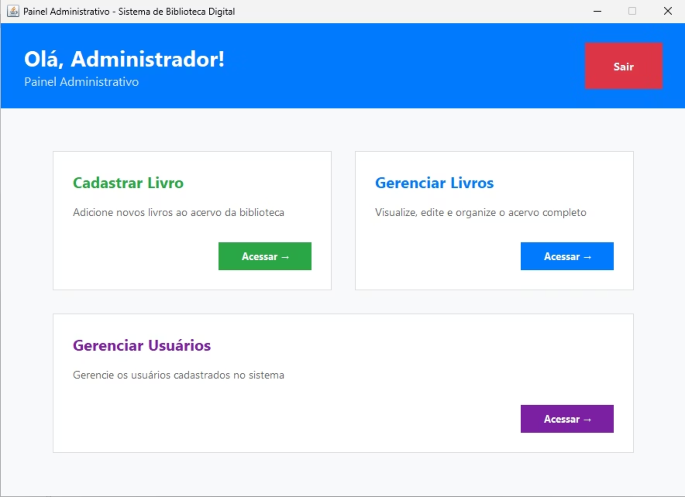
Tela Principal do Administrador
Dashboard administrativo centralizando acesso aos módulos de gerenciamento de livros, usuários e administradores.
Fornece atalhos para Controllers correspondentes. Interface onde o Administrador exerce privilégios de controle sobre entidades do sistema.

Slide 10
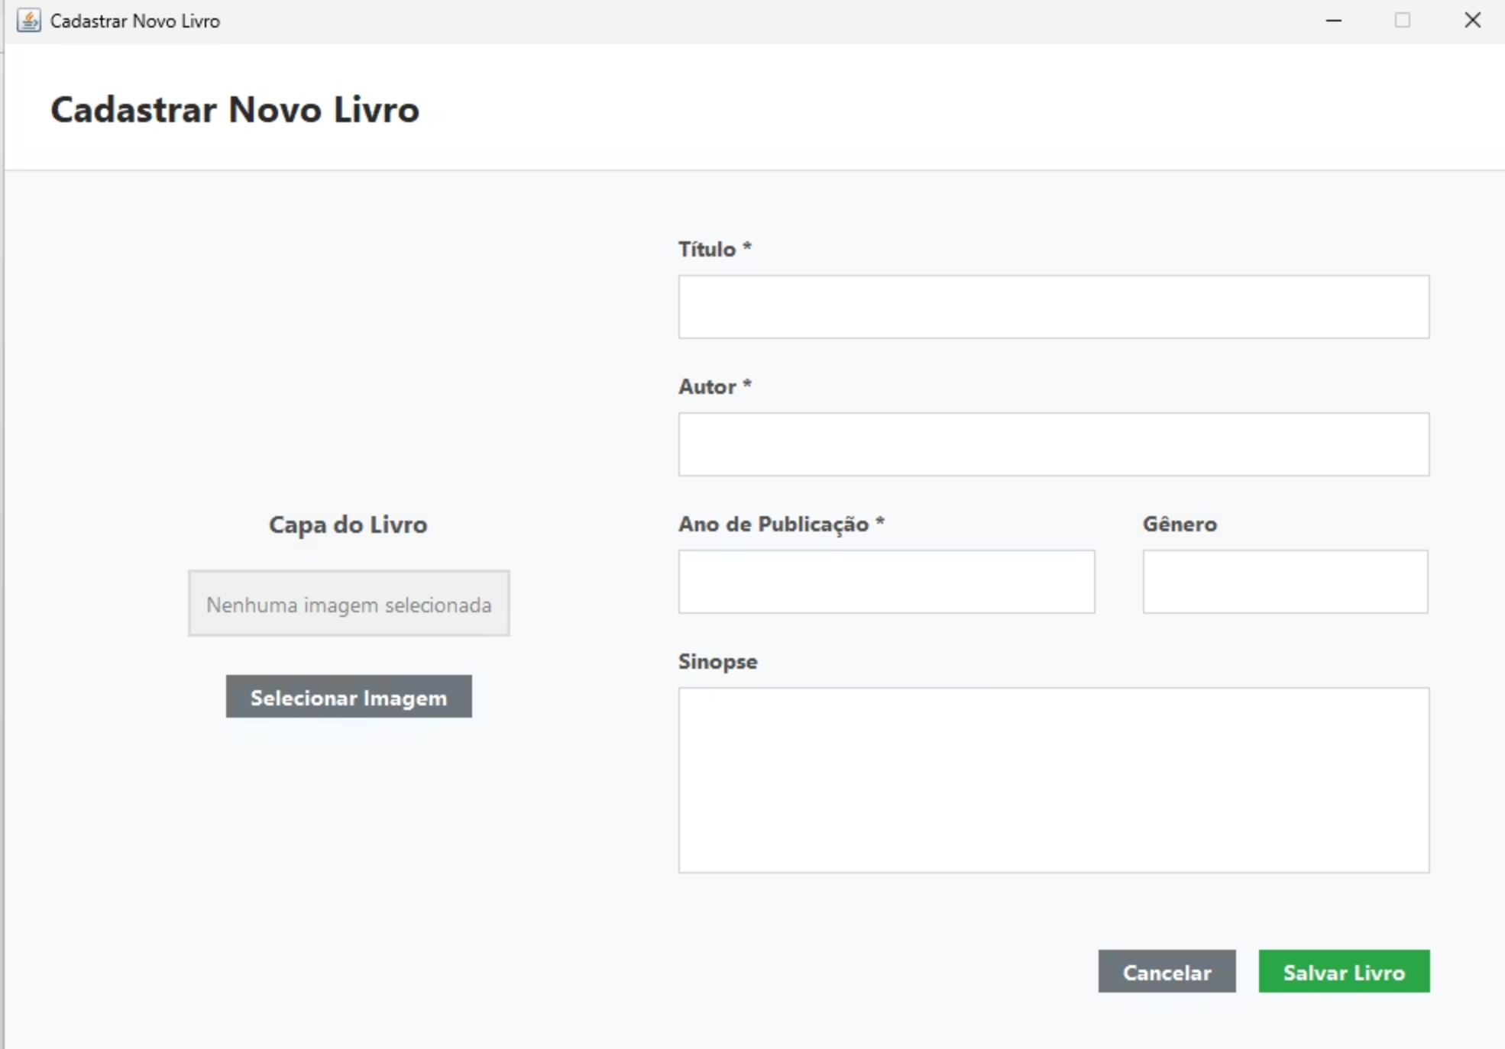
Tela de Cadastro e Edição de Livro
Coleta título, autor, gênero, ano, sinopse e capa. JFileChooser aceita apenas imagens. Validação de ano entre 1000 e atual.
LivroController verifica idLivro: zero para novo cadastro, maior para edição. Mesma tela reutilizada eliminando duplicação de código.

Slide 11
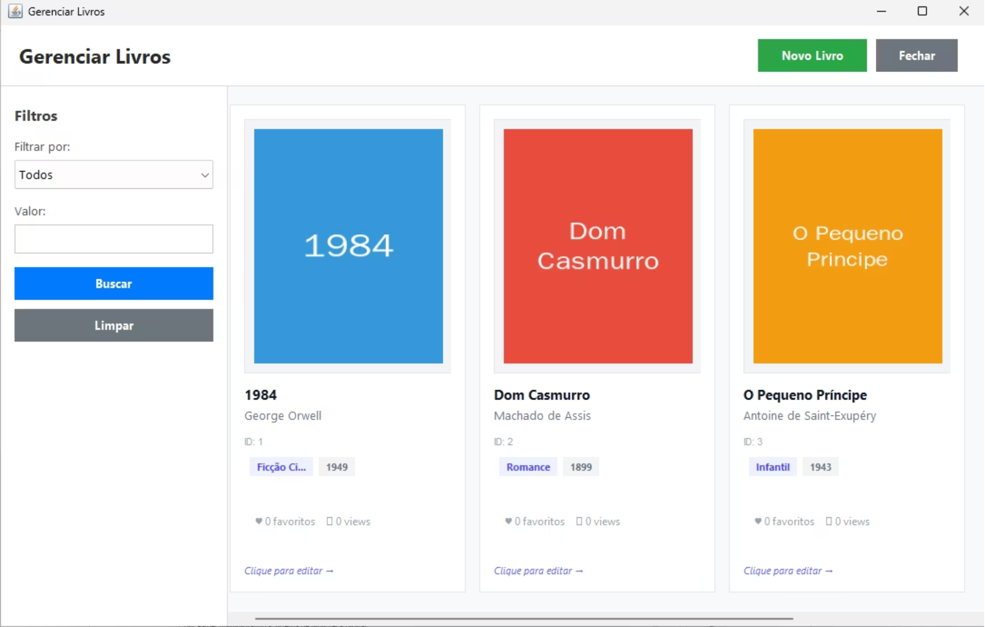
Tela de Gerenciamento de Livros
A Tela de Gerenciamento de Livros permite controle completo do acervo
Exibe todos os livros cadastrados com as colunas de ID, Título, Autor, Gênero e Ano.

Slide 12
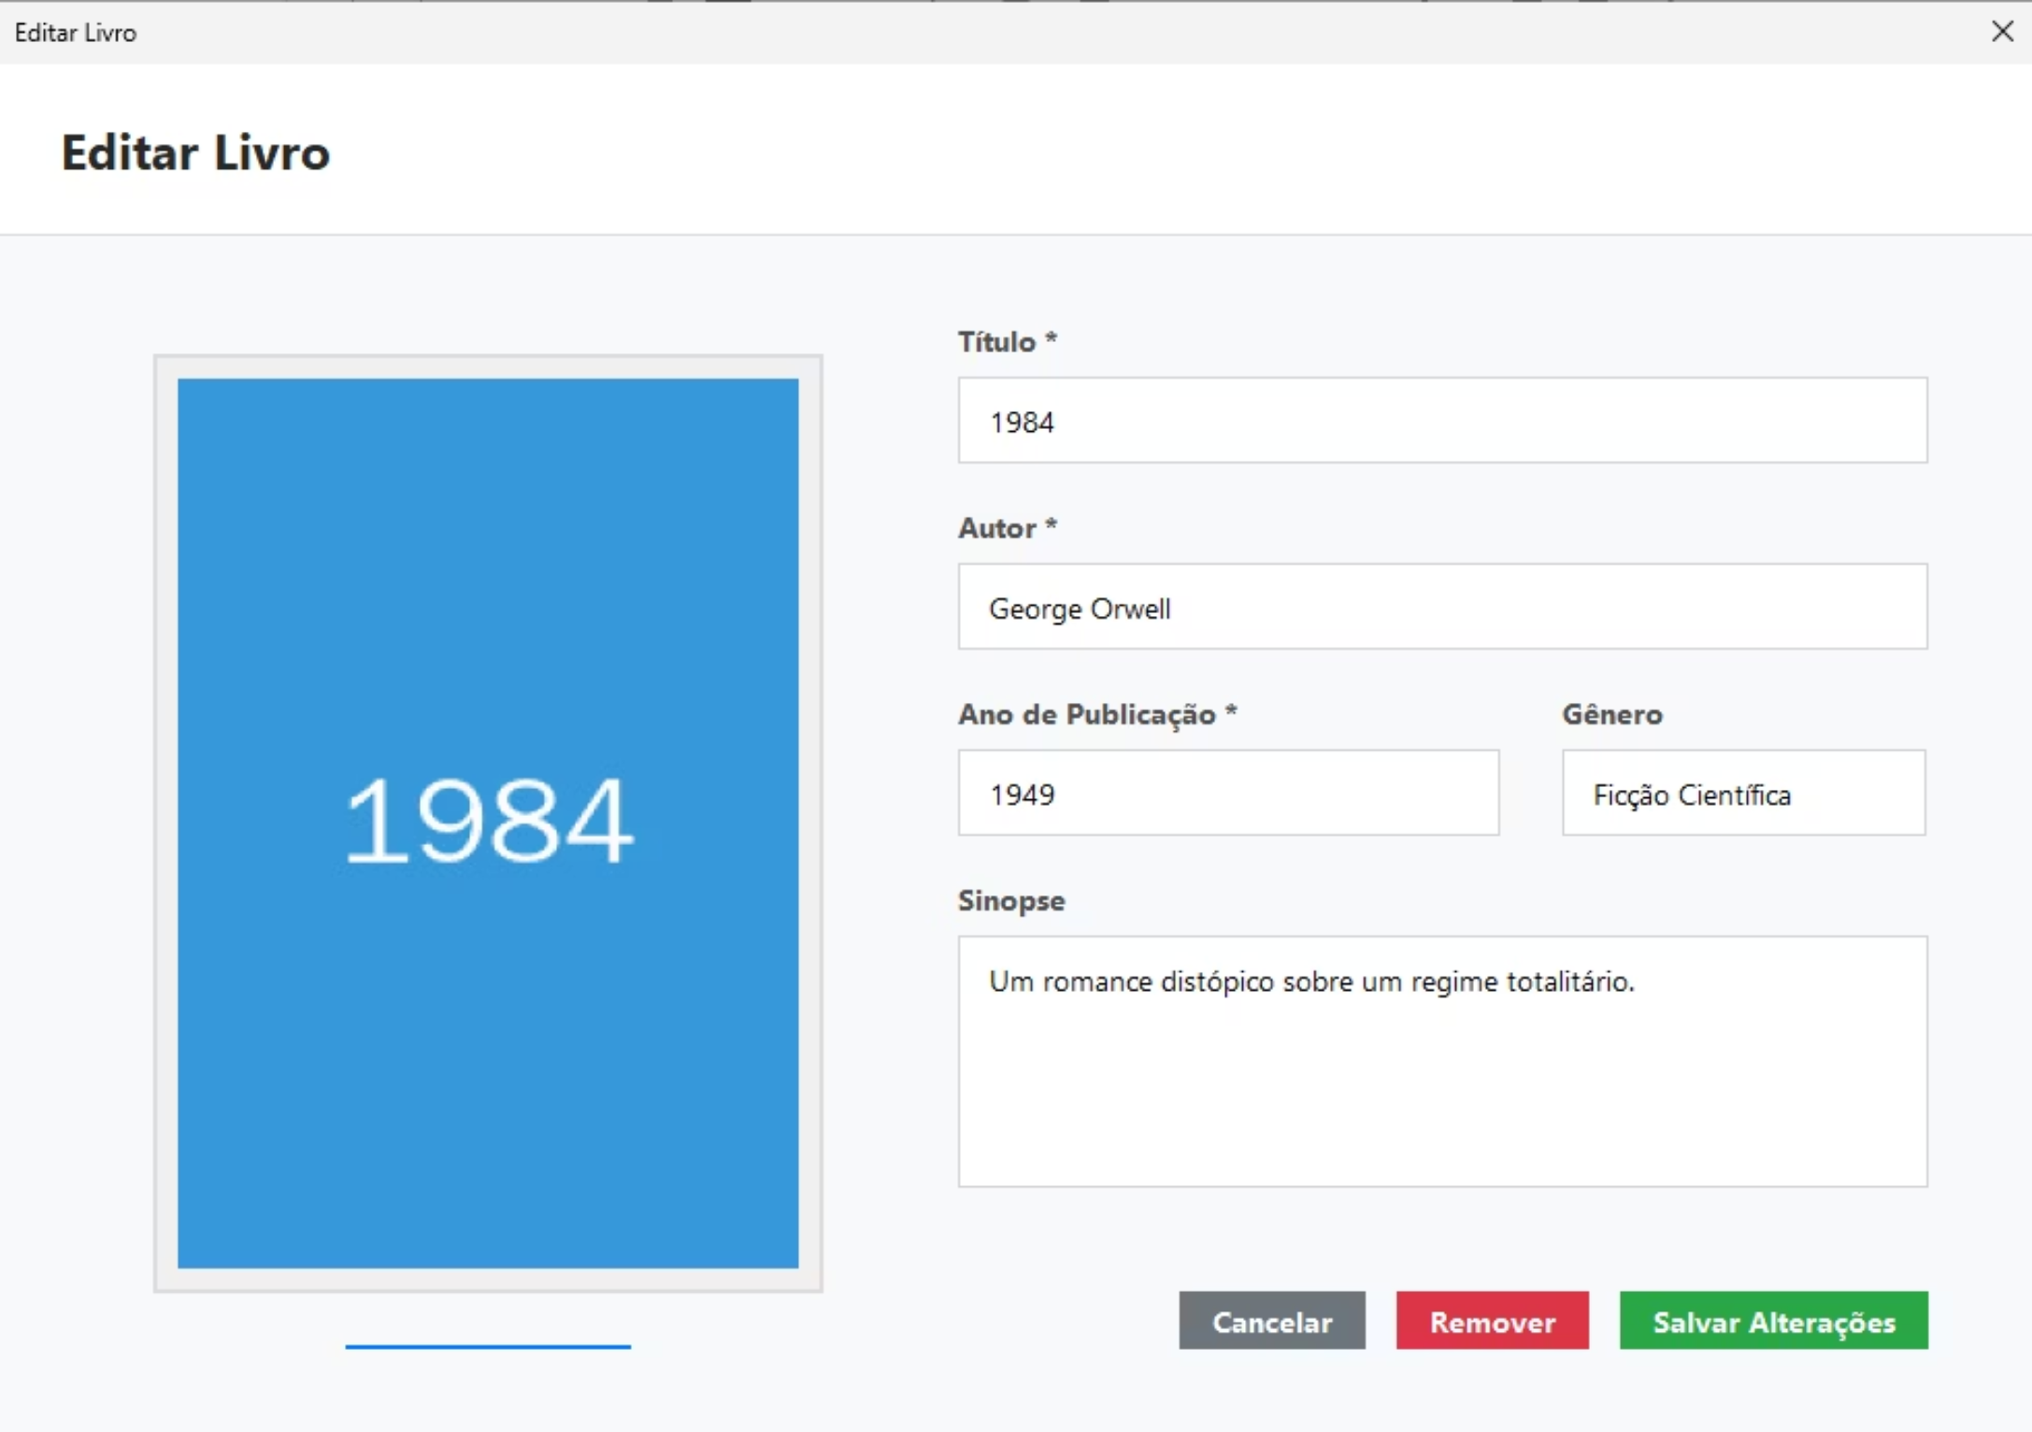
Tela de Edição de Livros
A Tela de Edição de Livro é tecnicamente a mesma de cadastro, mas com campos pré-preenchidos.
O administrador pode editar título, autor, descrição, gênero, ano de publicação e imagem de capa

Slide 13
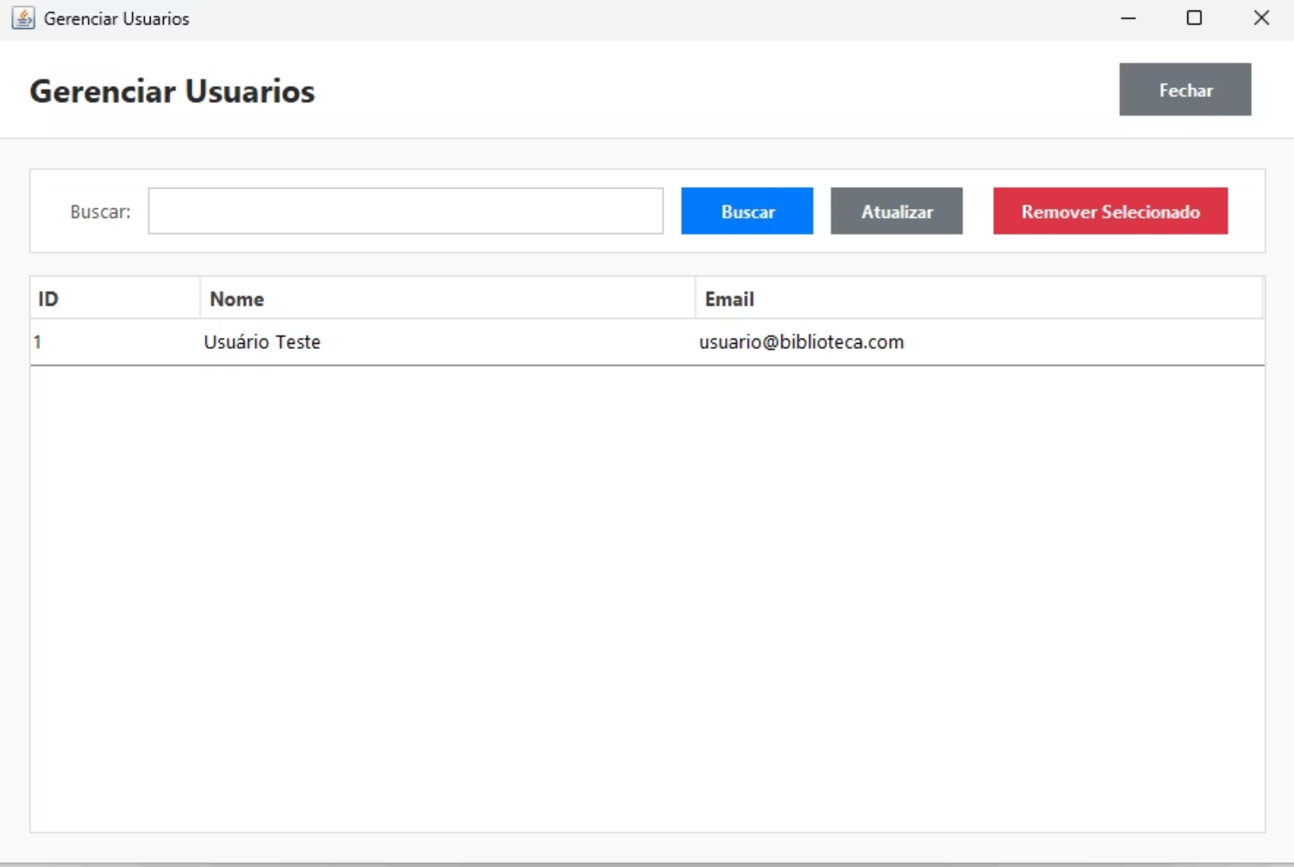
Tela de Gerenciamento de Usuários
A Tela de Gerenciamento de Usuários permite controlar usuários cadastrados
Botões permitem atualizar ou remover um usuário. Ao editar, o diálogo permite modificar nome e email

Slide 14
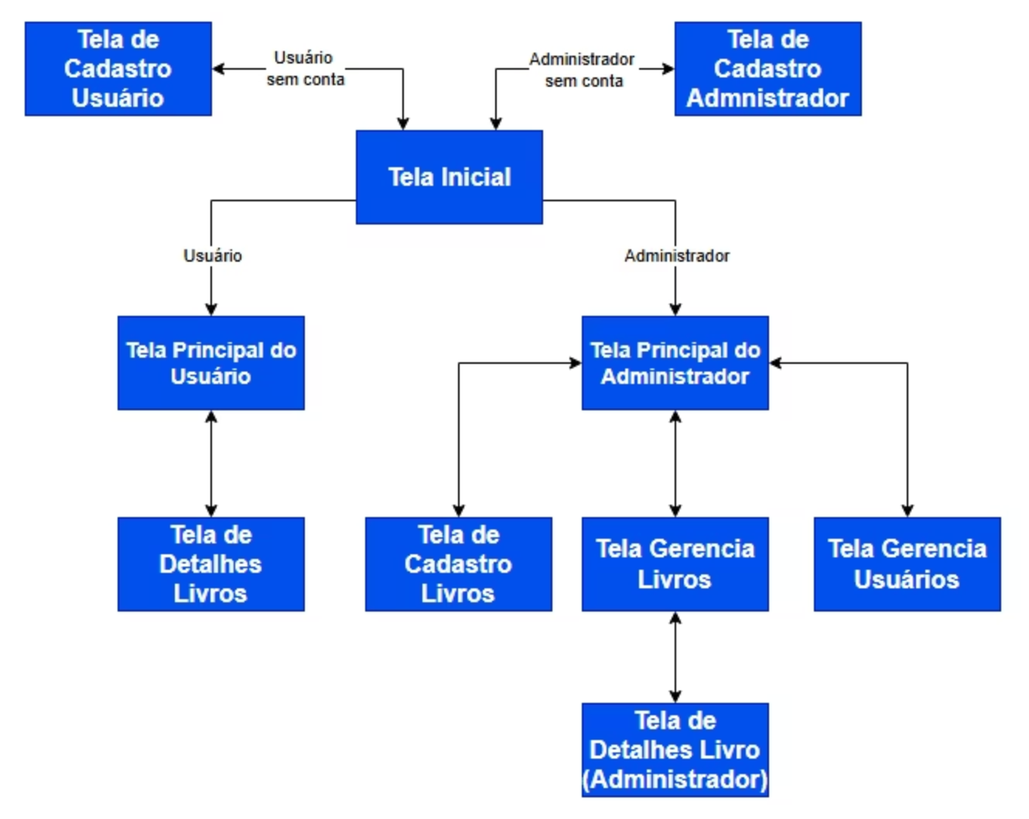
Fluxo Geral do Sistema
Arquitetura completa integrando todas as telas e funcionalidades. Gerenciamento de livros, usuários e administradores através de JTable com DefaultTableModel.
Repository implementa operações CRUD com removeIf() e lambda. Validações garantem integridade dos dados em todas as operações.

